Slide 1
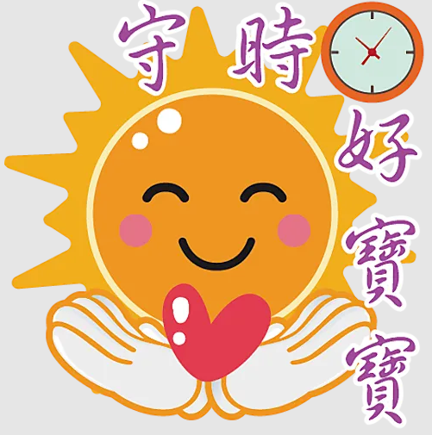
生活事件事例 :
「我要自律守時」
價值觀教育
初小
教育局
德育、公民及國民教育組製作
2022年1月

Slide 2

學習重點
活動概要： | 透過短片討論，培養學生守時，並為自己的行為負責。
學習目標： | 讓學生明白守時和承擔責任的重要。 培養學生自律守規的精神。
價值觀和 態度： | 守時、誠信、責任感、尊重他人
Image:Freepik.com

Slide 3
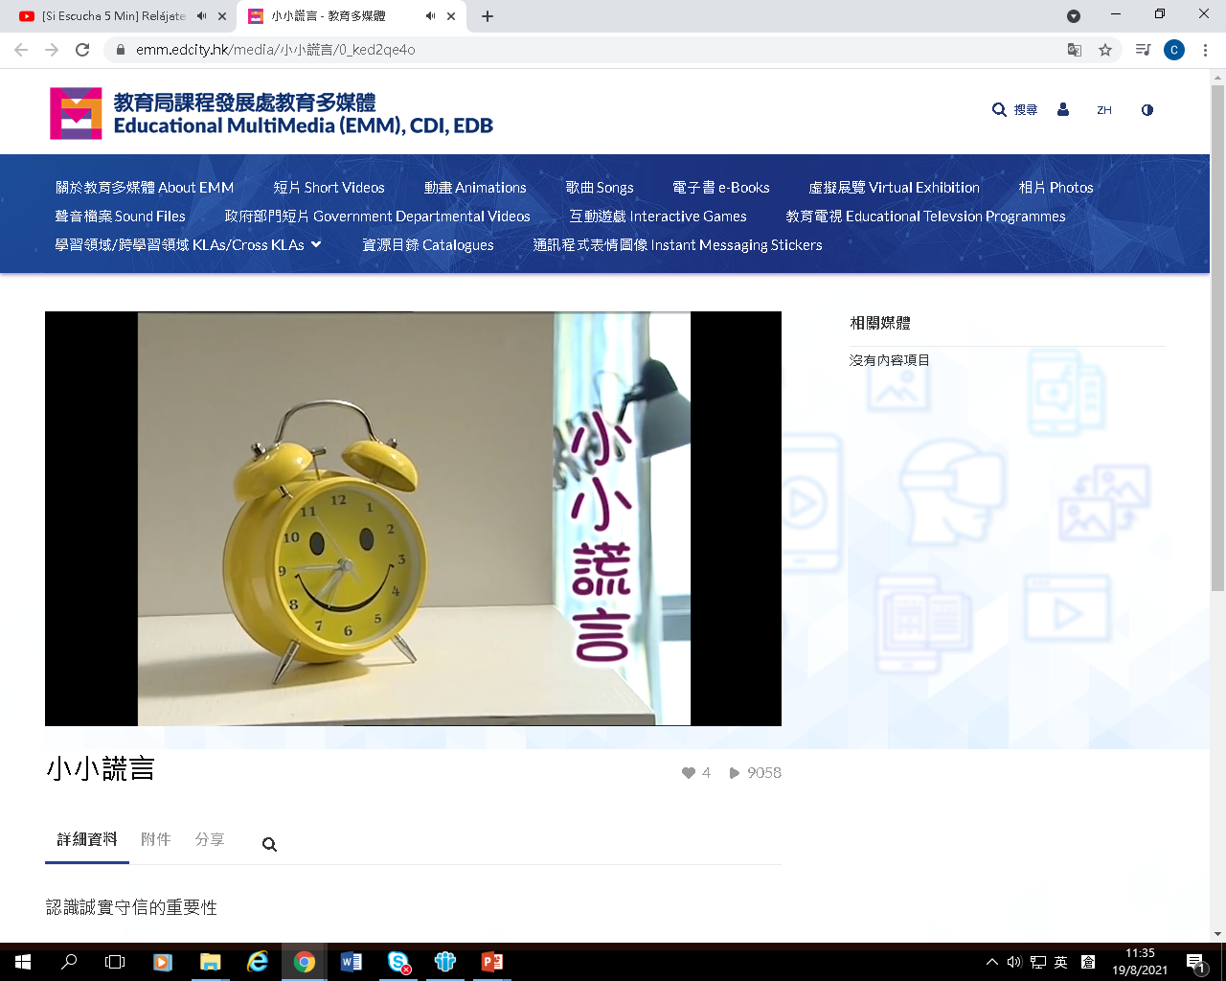
短片
短片及圖片來源：教育多媒體《小小謊言》
Notes:
資料來源：教育多媒體《小小謊言》
https://emm.edcity.hk/media/%E5%B0%8F%E5%B0%8F%E8%AC%8A%E8%A8%80/0_ked2qe4o
建議選播《小小謊言》 0’00’’-2’33” (約2分鐘)
圖片來自影片

Slide 4

反思問題
你試過遲到嗎? 如有，當時的情況是怎樣? 你的心情如何?
你認為小玲用這方法能有效處理遲到的問題嗎? 為什麼?
如果小玲經常遲到，對她交友或日後工作有什麼影響?
如果你是小玲的好朋友，你會建議她怎樣培養守時的習慣?
圖片來源: http://www.freepik.com
Notes:
(一) 教師可透過學生答案，初步掌握學生遲到的狀況及對此的價值觀。
(二) 教師可引導學生明白小玲說謊只是在逃避責任，並沒有真正解決遲到的問題。而且說謊只會製造更多問題。
(三) 教師可著學生代入思考會否喜歡跟小玲交朋友，讓學生明白遲到會影響身邊的人，浪費他們寶貴的時間，令朋友不滿，甚至捨她而去；同樣教師可著學生代入思考如聘請的員工經常遲到，工作機構會面對什麼問題，讓學生明白經常遲到會對工作構成負面影響。
(四) 學生可有不同建議，如規劃時間表、預留時間足夠等
Freepik
https://www.freepik.com/free-vector/tiny-people-sitting-huge-clock_9650834.htm#page=1&query=on%20time&position=16
<a href="https://www.freepik.com/vectors/school">School vector created by pch.vector - www.freepik.com</a>

Slide 5
延展活動
「守時好寶寶」 積分記錄咭
在家長見證下，記錄你在一星期內實踐守時的情況 (如準時上學、參加課外活動、參加聚會)
日期 | 星期一 ( / ) | 星期二 ( / ) | 星期三 ( / ) | 星期四 ( / ) | 星期五 ( / ) | 星期六 ( / ) | 星期日 ( / )
【得 ① 分】 做到守時 在家人協助下
【得 ② 分】 做到自律守時自己
得分
Notes:
教師可以延展活動，在家長協力/見證下，著學生於日常生活實踐守時的態度。

Slide 6
總結
守時是一種良好品德。我們在任何情況下都要守時自律，為自己的行為負責，承擔責任，珍惜光陰。

